Slide 1
תרגול 6
מנגנוני סנכרון: משתני תנאי
מנגנוני סנכרון: סמפורים
דוגמה: מימוש מנעול קוראים-כותבים
סינכרון בגרעין לינוקס

Slide 2
TL;DR
בתרגול הקודם למדנו לכתוב קוד מקבילי באמצעות חוטים.
ראינו שבכל בעיה לא טריוויאלית יש צורך בסנכרון בין החוטים.
היום נלמד על מנגנוני סנכרון נוספים של ממשק pthreads :
לבסוף, נלמד דוגמה נוספת של קוד מקבילי חשוב: גרעין לינוקס.
קוד הגרעין לא משתמש בחוטים*, אבל ניגש לזיכרון משותף מתוך מספר מסלולי בקרה שרצים במקביל, ולכן העקרונות שלמדנו תקפים גם עבורו.
להבטחת סדר | להבטחת אטומיות
משתני תנאי (condition variables) | מנעולים (mutexes, spinlocks)
סמפורים (semaphores)
Notes:
* כן משתמשים בחוטים בגרעין, למשל תהליך idle יש לו כמה חוטים כמו שהזכרנו בתרגול 2.

Slide 3
הערה מקדימה
כפי שנאמר בתרגול הקודם, ספריית LinuxThreads (כפי שמופצת ב- RedHat 8.0) תומכת בצורה חלקית בלבד בתקן pthreads.
מה חסר | מה קיים
readers-writers locks אבל ניתן לממש ע"י מנגנונים אחרים, כפי שנראה בהמשך. | mutexes
 | condition variables
barriers אבל ניתן לממש ע"י מנגנונים אחרים, (כפי שאולי תראו בש"ב). | semaphores מימוש חלקי – עובד רק בין חוטים ולא בין תהליכים.
Notes:
Question: How are the pthreads primitives (mutex, condition variables, …) implemented?
Answer: LinuxThreads uses user-space signals (specifically SIGUSR1, SIGUSR2), whereas NPTL leverages the futex system call, which was added on kernel versions starting at 2.6 and allows processes to add/remove themselves to/from a kernel wait queue.
Read more at:
https://en.wikipedia.org/wiki/Futex
https://stackoverflow.com/questions/45764378/how-are-threads-processes-parked-and-woken-in-linux-prior-to-futex

Slide 4
תכונות של מנעולים

Slide 5
המחשה לרצף ביצוע אפשרי - ללא מנעול
T1
T2
T3

Slide 6


המחשה לרצף ביצוע אפשרי - עם מנעול
T1
T2
T3
שימו לב: המנעול מייצר נקודת סריאליזציה – ופוגע במקביליות

Slide 7
שיקולים בעת בניית מנעול
class Lock {
void lock();
void unlock();
// Inner variables:
}
דוגמה לשימוש: העברה בין חשבונות:
accounts_lock.lock()
// Critical Section
transfer_money(&ac1,&ac2)
accounts_lock.unlock()
פעולת ההעברה דורשת הוצאה של כספים מחשבון בנק אחד והזנתו לחשבון בנק אחר, באופן אטומי
המימוש תלוי בתכונות שנרצה להבטיח במנעול

Slide 8
תכונות הכרחיות ורצויות במנעול
רצויות:
הוגנות - אם יש חוט שרוצה לבצע את הקטע הקריטי, הוא לבסוף יצליח. אין הרעבה.
המתנה חסומה - הגדרת חסם למספר הפעמים שחוטים אחרים ייכנסו לקטע הקריטי לפני החוט הנוכחי.
סדר - יש סדר ברור וידוע לזמני הכניסה של החוטים הנכנסים לקטע הקריטי. דוגמה לסדר אפשרי: FIFO.
בדיקת שגיאות – כפי שראינו בתרגול הקודם
יעילות – למנעול יש עלות חישובית - נרצה שהמנעול יעבוד מהר, ויבצע את הפעולות הנעילה והסרת הנעילה עם תקורה (overhead) מינימלית
הכרחיות:
מניעה הדדית (Mutual Exclusion) – הבטחה של אטומיות הקטע הקריטי
התקדמות (Progress) - אם יש חוטים שרוצים לבצע את הקטע הקריטי, לבסוף חוט כלשהו יצליח להיכנס.
עוד על כך בחומר ההרצאה ותרגילי הבית

Slide 9
התנגשות בין הדרישות
עלינו להתאים את דרישות המנעול לדרישות הקוד אותו אנו כותבים. לא ניתן לשרת את כל העולמות. דוגמה:
מנעול יכול להיות הוגן או לא הוגן.
מנעול הוגן מכניס חוטים בסדר בו הם הגיעו (ולכן מבטיח FIFO). מנעול זה מקיים את תכונת ההוגנות (Fairness) ולכן לא מרעיב חוטים כלל.
מאידך – מנעול לא הוגן יכול להיות מהיר יותר – הוא נותן לחוטים שרצים בזה עתה להיכנס למנעול קודם, בניגוד לחוטים הבאים בתור שאולי ישנים עקב המתנה על המנעול.

Slide 10
תזכורת: חסימה אל מול המתנה פעילה
spinlock
mutex
המתנה פעילה: כאשר חוט מנסה לתפוס מנעול נעול, הוא בודק את ערך המנעול ללא הפסקה ולא מוותר על המעבד.
טכניקה כזו נקראת גם: polling, busy waiting, busy looping.
חסימה: כאשר חוט מנסה לתפוס מנעול נעול, מערכת ההפעלה תעביר אותו לתור המתנה ותבצע החלפת הקשר.
כאשר המנעול ישוחרר, מערכת ההפעלה תעיר את אחד החוטים המחכים למנעול.
Notes:
אנלוגיה ל-spinlock: ילד ששואל "כבר הגענו? ועכשיו? ועכשיו? ועכשיו? ..."
אנלוגיה ל-mutex: אומרים לילד ללכת לישון, ומבטיחים לו שנעיר אותו כאשר הגענו.
הערה: גם חוט שמנסה לתפוס spinlock יוחלף לבסוף בתהליך אחר, כאשר יסיים את פיסת הזמן שהוקצתה לו.

Slide 11
מנגנוני סנכרון: משתני תנאי

Slide 12
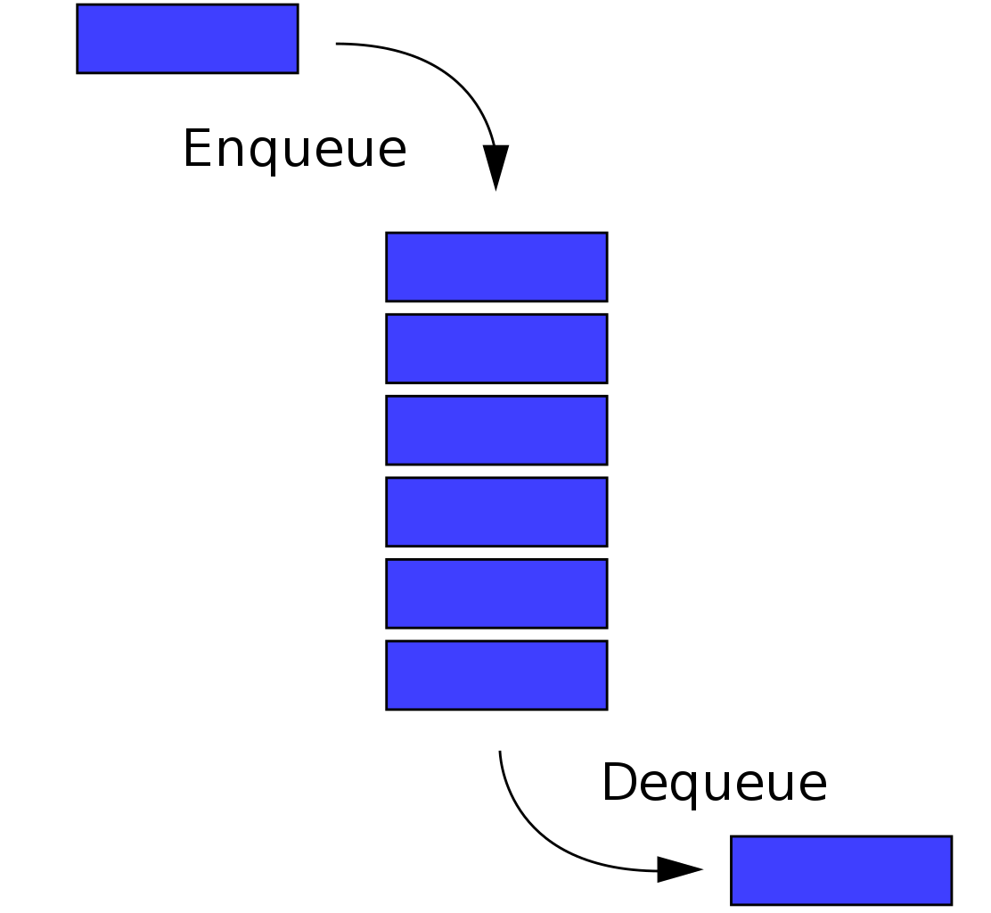
הצגת הבעיה: תור מקבילי
מבנה נתונים עם שתי פעולות:
enqueue – הכנסת איבר לתור.
dequeue – הוצאת איבר מהתור. אם התור ריק, הפעולה תיחסם עד שיכנס איבר חדש.
יש להגן על התור ע"י מנעולים.
כי חוטים שונים יכולים להכניס לתור או להוציא מהתור במקביל.
בנוסף צריך להבטיח סדר.
חוט שרוצה להוציא איבר יצטרך להמתין לתנאי "התור אינו ריק".
Notes:
תור מקבילי הוא מבנה נתונים לפתרון בעית יצרן-צרכן (producer-consumer).
בהרצאה ראינו פתרון לבעיה באמצעות סמפורים; כאן נראה פתרון בעזרת משתני תנאי.

Slide 13
ניסיון ראשון לפתרון
mutex_t m;
int queue_size = 0;
void enqueue(item x) {
mutex_lock(&m);
/* add x to tail */
queue_size++;
mutex_unlock(&m);
}
item dequeue() {
mutex_lock(&m);
while (queue_size == 0);
/* remove from head */
queue_size--;
mutex_unlock(&m);
}
מה הבעיה במימוש המוצע?
קיפאון (deadlock).
חוט 1# מנסה להוציא איבר אבל התור עדיין ריק ← נתקע בלולאת while.
חוט 2# מנסה להכניס איבר לתור ← נתקע כי חוט 1# עדיין מחזיק את המנעול.
אם חוט 1# היה מנסה לוותר על המנעול ולתפוס אותו לסירוגין, היינו נתקלים בבעיה אחרת, של יעילות: בדיקה חוזרת ונשנית על גודל התור מבזבזת זמן מעבד. זהו מצב של livelock
Notes:
Livelock case:
item dequeue() {
mutex_lock(&m);
while (queue_size == 0){
mutex_unlock(&m);
mutex_lock(&m);
}
/* remove from head */
queue_size--;
mutex_unlock(&m);
}
As explained, this still wouldn’t work

Slide 14
משתנה תנאי (condition variable)
משתנה תנאי הוא אובייקט סנכרון המאפשר לחוט לצאת להמתנה בתוך קטע קריטי.
כלומר, לפנות את המעבד ולצאת לתור המתנה.
ההמתנה תתבצע עד לקיום תנאי כלשהו.
ההמתנה מאפשרת לאכוף סדר בביצוע של החוטים.
שימוש תכנותי נכון במשתני תנאי מחייב להגדיר גם:
משתנה מצב (state variable) – החוט עובר להמתנה או חוזר מהמתנה בהתאם לערכו של משתנה המצב.
מנעול mutex – מבטיח לנו אטומיות והגנה על הקטע הקריטי.

Slide 15
סכימה כללית למשתני תנאי
cond_t c; // should be initialized
mutex_t m; // should be initialized
int state_var = 0;
החוט הממתין לאירוע יקרא ל:
while (!condition_holds(state_var))
cond_wait(c, m);
עבור המקרה של התור המקבילי:
while (!(queue_size < 0))
cond_wait(c, m);
החוט שמסמן לחוטים הממתינים להמשיך יקרא ל:
if (condition_holds(state_var))
cond_signal(c);
Notes:
cond_wait takes a mutex which it will unlock before blocking the thread and
reacquire it upon receiving the signal and waking up

Slide 16

המחשה רצף הביצוע - עם משתנה תנאי
T1
T2
T3
while(! has_hearts)
cond_wait
consume_heart()
Notes:
Notice that create_hearts() is an operation that must take control of the mutex. Good question to ask – What is the API of a cond_var? What are the needed internal variables?

Slide 17
מדוע cond_wait מקבלת גם את המנעול?
שחרור המנעול
ואז יציאה להמתנה?
יציאה להמתנה
ואז שחרור המנעול?
item dequeue() {
mutex_lock(&m);
while (queue_size == 0) {
mutex_unlock(&m);
cond_wait(&c);
mutex_lock(&m);
}
/* remove from head */
queue_size--;
mutex_unlock(&m);
}
item dequeue() {
mutex_lock(&m);
while (queue_size == 0) {
cond_wait(&c);
mutex_unlock(&m);
mutex_lock(&m);
}
/* remove from head */
queue_size--;
mutex_unlock(&m);
}
שני המימושים שגויים ⬅ מימוש תקין של משתני תנאי חייב לשחרר את המנעול ולצאת להמתנה באופן אטומי.
עם החזרה לקטע הקריטי – עליו לתפוס שוב את המנעול
Notes:
המימוש הימני שגוי מכיוון שאחרי יציאה לתור המתנה לא נעבור לשורה הבאה (כלומר עדיין נחזיק את המנעול).
המימוש השמאלי שגוי מכיוון שאחרי שחרור המנעול החוט השני יכול לרוץ ולשלוח סיגנל שילך לאיבוד. כמו כן, בין היציאה מ-cond_wait לכניסה הנוספת למנעול, חוט אחר יכל להוציא את האיבר בעצמו בכך לגורם להוצאה של איבר מתור "ריק" (Segmentation Fault).
לכן הממשק של cond_wait שונה מזה שמוצג בשקף. הפונקציה cond_wait מקבלת שני פרמטרים – מנעול ומשתנה תנאי – ואז משחררת את המנעול ויוצאת להמתנה באופן אטומי.

Slide 18
מימוש תקין
cond_t c; // should be initialized with pthread_cond_init
mutex_t m; // should be initialized
int queue_size = 0;
void enqueue(item x) {
mutex_lock(&m);
/* add x to tail */
queue_size++;
cond_signal(&c);
mutex_unlock(&m);
}
item dequeue() {
mutex_lock(&m);
while (queue_size == 0) {
cond_wait(&c, &m);
}
/* remove from head */
queue_size--;
mutex_unlock(&m);
}
כיצד ניתן להראות את נכונות הקוד?
Notes:
תשובה:
דרך 1: ע"י הוכחה פורמלית של הנכונות – מסובך, לא תמיד ניתן.
דרך 2: הדרך ההנדסית: טסטים רבים המורצים מיליוני פעמים ובודקים האם ההפרדה ההדדית נשברת מתישהו. שאלה: האם ניתן להוציא את signal מחוץ לנעילה?
תשובה: כן, ניתן לקרוא ל-signal() גם מחוץ לקטע הקריטי והקוד עדיין יעבוד כשורה.
אבל מבחינת ביצועים עדיף לקרוא ל-signal() בתוך הקטע הקריטי, כי אין טעם לשחרר את המנעול לפני שהערנו את החוט השני שממתין לתנאי.

Slide 19
אתחול ופינוי משתני תנאי
#include <pthread.h>
int pthread_cond_init(pthread_cond_t *cond,
pthread_condattr_t *cond_attr);
ערך מוחזר: הפעולה תמיד מצליחה ומחזירה 0.
int pthread_cond_destroy(pthread_cond_t *cond);
ערך מוחזר: 0 בהצלחה, ערך שונה מ-0 בכישלון (למשל, אם יש עדיין חוטים הממתינים על משתנה התנאי).
פרמטרים:
cond – משתנה התנאי עליו מבוצעת הפעולה.
cond_attr – מגדיר את תכונות משתנה התנאי.
תמיד נעביר ערך NULL בקורס זה.

Slide 20
המתנה על משתני תנאי
int pthread_cond_wait(pthread_cond_t *cond,
pthread_mutex_t *mutex);
פעולה:
משחררת את המנעול ומעבירה את החוט להמתין על משתנה התנאי באופן אטומי (ראינו קודם מדוע זה הכרחי).
החוט הממתין חייב להחזיק במנעול mutex לפני הקריאה.
בחזרה מהמתנה על משתנה התנאי, החוט עובר להמתין על המנעול. החוט יחזור מהקריאה ל-pthread_cond_wait() רק לאחר שינעל מחדש את ה-mutex.
ערך מוחזר: הפעולה תמיד מצליחה ומחזירה 0.
Notes:
זהו מימוש לפי סמנטיקת Mesa. בהמשך נראה גם את סמנטיקת Hoare.

Slide 21
שחרור חוטים ממתינים
int pthread_cond_signal(pthread_cond_t *cond);
משחררת את אחד החוטים הממתינים (הגינות לא מובטחת).
int pthread_cond_broadcast(pthread_cond_t *cond);
משחררת את כל החוטים הממתינים.
כל החוטים מפסיקים להמתין על משתנה התנאי ועוברים להמתין על המנעול. החוטים יחזרו לפעילות בזה אחר זה (בסדר כלשהו, לאו דווקא הוגן) לאחר שינעלו מחדש את ה-mutex.
אזהרה: אם אין אף חוט שממתין באותו רגע על משתנה התנאי cond, הפעולות חסרות השפעה (הסיגנל הולך לאיבוד ואינו נזכר הלאה).
ערך מוחזר: הפונקציות תמיד מצליחות ומחזירות 0.

Slide 22
1
שאלה ממבחן
שימו לב: בשאלה הבאה – הניחו שקריאה וכתיבה למשתנים נעשית באופן אטומי.
דהיינו, אין סכנה שכתיבות מקביליות או קריאה וכתיבה מקבילית יפריעו זו לזו.

Slide 23
מימוש שגוי 1#
cond_t c; // should be initialized
mutex_t m; // should be initialized
void enqueue(item x) {
mutex_lock(&m);
/* add x to tail */
cond_signal(&c);
mutex_unlock(&m);
}
item dequeue() {
mutex_lock(&m);
cond_wait(&c, &m);
/* remove from head */
mutex_unlock(&m);
}
הסבירו מדוע הקוד שגוי, כלומר תארו במדויק תרחיש מסוים שבו הקוד לא יפעל כנדרש.
ללא משתנה מצב, הצורך לא מודע למצב התור.
אם החוט המייצר יתבצע לפני החוט הצורך, האיתות ילך לאיבוד והחוט הצורך ייתקע לנצח.
Notes:
הבעיה במימוש הזה היא שלא משתמשים במשתנה מצב (כמו queue_size במימוש התקין).

Slide 24
מימוש שגוי 2#
cond_t c; // should be initialized
mutex_t m; // should be initialized
int queue_size = 0;
void enqueue(item x) {
mutex_lock(&m);
/* add x to tail */
mutex_unlock(&m);
cond_signal(&c);
queue_size++;
}
item dequeue() {
mutex_lock(&m);
while (queue_size == 0) {
cond_wait(&c, &m);
}
/* remove from head */
queue_size--;
mutex_unlock(&m);
}
הסבירו מדוע הקוד שגוי, כלומר תארו במדויק תרחיש מסוים שבו הקוד לא יפעל כנדרש.
שימו לב: ללא הנחת האטומיות על פעולות הכתיבה, כתיבה לא תחת נעילה למשתנה משותף היא מסוכנת – ראינו זאת בתרגול 5
אם תתרחש החלפת הקשר בנקודה הזו, האיתות שוב ילך לאיבוד.
Notes:
הבעיה במימוש הזה היא גישה לא מוגנת למשתנה המשותף queue_size. לכן יש לעדכן אותו רק תחת נעילה של ה-mutex.

Slide 25
מימוש שגוי 3#
cond_t c; // should be initialized
mutex_t m; // should be initialized
bool is_signal_caught = false;
void enqueue(item x) {
mutex_lock(&m);
/* add x to tail */
mutex_unlock(&m);
while (!is_signal_caught) {
cond_signal(&c);
}
is_signal_caught = false;
}
item dequeue() {
mutex_lock(&m);
cond_wait(&c, &m);
/* remove from head */
mutex_unlock(&m);
is_signal_caught = true;
}
מה הבעיה במימוש הזה?
הפתרון הזה בזבזני כמו ה- busy-wait שראינו בהתחלה.
Notes:
זאת אחת הטעויות הנפוצות של סטודנטים: שליחת הסיגנל בלולאה כדי שלא ילך לאיבוד.

Slide 26
מימוש שגוי 4#
cond_t c;
mutex_t m;
int queue_size = 0;
void enqueue(item x) {
mutex_lock(&m);
/* add x to tail */
queue_size++;
cond_signal(&c);
mutex_unlock(&m);
}
item dequeue() {
mutex_lock(&m);
if (queue_size == 0)
cond_wait(&c, &m);
/* remove from head */
queue_size--;
mutex_unlock(&m);
}
אם נשתמש בתנאי if במקום בלולאת while ייתכן מצב של הוצאת איבר מתור ריק:
בהתחלה התור ריק.
חוט t1 קורא ל-dequeue() ולכן משחרר את המנעול וממתין.
חוט t2 קורא ל-enqueue(), מכניס איבר לתור ומבצע cond_signal().
חוט t1 מתעורר ועובר להמתין לשחרור המנעול.
t2
t1

Slide 27
מימוש שגוי 4#
cond_t c;
mutex_t m;
int queue_size = 0;
void enqueue(item x) {
mutex_lock(&m);
/* add x to tail */
queue_size++;
cond_signal(&c);
mutex_unlock(&m);
}
item dequeue() {
mutex_lock(&m);
if (queue_size == 0)
cond_wait(&c, &m);
/* remove from head */
queue_size--;
mutex_unlock(&m);
}
חוט t3 קורא ל-dequeue(), ונחסם בהמתנה למנעול בתחילת הקוד.
חוט t2 משחרר את המנעול ומסיים את enqueue().
חוט t3 מקבל את המנעול, נכנס, מוציא איבר ומסיים.
כלומר חוט t3 משחרר את המנעול.
חוט t1 מקבל את המנעול, ממשיך לבצע את הקוד ומנסה להוציא איבר מתור ריק!
t2
t3
t1

Slide 28
מימוש שגוי 4#
ממה נבעה הבעיה?
בסמנטיקה הנוכחית (Mesa) פעולת cond_signal() לא בהכרח גורמת לחוט הממתין להמשיך מיד, מפני שהחוט צריך לתפוס קודם את המנעול.
אבל ייתכן שלפני שהחוט הממתין ינעל את ה-mutex מחדש, חוט נוסף ירוץ וישנה את הנתונים כך שהמצב הרצוי כבר לא מתקיים.
כיצד ניתן לפתור את הבעיה?
ע"י בדיקה נוספת של תנאי האירוע לאחר החזרה מ-cond_wait והמתנה נוספת לפי הצורך. לדוגמה:
while (queue_size == 0)
cond_wait(…)
שאלה לבית: האם עדיין הייתה בעיה אם המנעול היה הוגן? (סדר FIFO)
התשובה בהערות
Notes:
שאלה: האם הבעיה יכלה לקרות גם אם המנעול היה הוגן (כלומר, אם חוטים תופסים את המנעול לפי סדר הגעתם - FIFO)?
תשובה: כן! אם t3 היה קורא ל-dequeue() ומחכה למנעול לפני ש-t2 הגיע ל-signal.
באופן עקרוני, ה-while דרוש תמיד גם עקב תופעה של התעוררת פתאומית מהמתנה (Spurious Wakeups) – מעבר לחומר הקורס.

Slide 29
משתני תנאי בסמנטיקת Hoare
במימוש לפי סגנון Hoare, החוט שמבצע cond_signal() גם מוותר על המנעול ומעביר אותו לחוט הממתין.
יתרון: החוט הממתין ממשיך כאשר הוא יודע שתנאי ההמתנה אכן מתקיים.
חסרון: החוט שביצע cond_signal() מוותר על ההתקדמות שלו וממתין עד שהמנעול משוחרר, כלומר הוא נענש על כך שסייע לחוט אחר להתקדם.
חסרון נוסף: סמנטיקת Hoare מסובכת יותר למימוש מסמנטיקת Mesa, ולכן כמעט ולא נמצאת בשימוש.
שאלה: האם הבעיה שראינו בדוגמת התור המקבילי יכולה לקרות אם משתנה התנאי היה בסגנון Hoare?
תשובה: לא! כי t1 היה מקבל את המנעול ישירות מ-t2, לפני שחוט t3 יכול היה לרוץ.

Slide 30
מנגנוני סנכרון: סמפורים
Notes:
דייקסטרה (ממציא הסמפור) היה הולנדי, ובהולנדית סמפור זה "האיש שמכוון את הספינות בים".

Slide 31
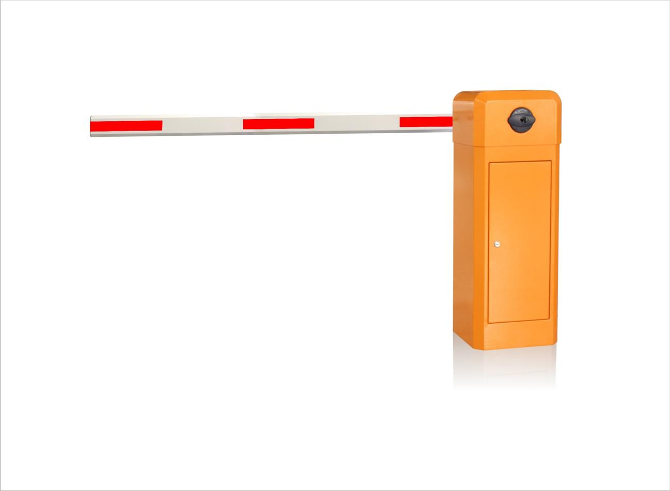
סמפור (Semaphore)
3
Notes:
This is a semaphore – It holds “tokens”. Each token allows for one thread to enter

Slide 32
סמפור (Semaphore)
סמפור הוא אמצעי סנכרון אשר מאפשר להבטיח אטומיות (כמו מנעול) או סדר (כמו משתנה תנאי) – בהתאם לערך ההתחלתי שלו.
יכול לממש גם פעולות סנכרון אחרות – נראה בהמשך.
סמפור ממומש כמונה אי-שלילי. שתי הפעולות המרכזיות – wait ו-post
ממשק pthreads:
int sem_wait(sem_t *sem);
פעולה: אם המונה גדול מ-0, מקטינה אותו ב-1. אחרת, מעבירה את החוט לתור המתנה.
int sem_post(sem_t *sem);
פעולה: אם תור הממתינים לא ריק, מוציאה ומעירה את החוט הראשון בתור. אחרת, מגדילה את המונה ב-1.
פעולה: קוראת את ערך מונה הסמפור למקום אליו מצביע sval.תמיד מצליחה ומחזירה 0.
int sem_getvalue(sem_t *sem, int *sval);
Notes:
הערה: בהרצאה סמפור מוגדר אחרת, כאשר המונה יכול לקטון גם מתחת ל-0.
כמו כן, פעולת post() נקראת signal(). פונקציה נוספת שלא נכללה פה: int sem_trywait(sem_t *sem);
גרסה לא-חוסמת של wait. אם המונה של הסמפור אינו גדול מ-0, חוזרת מיד ונכשלת.

Slide 33
אתחול ופינוי סמפור
יש לכלול קובץ header נוסף מעבר ל- pthread.h :
#include <semaphore.h>
וכמובן לקשר לספרייה pthread עם דגל הקומפילציה -pthread .
אתחול סמפור לפני השימוש:
int sem_init(sem_t *sem, int pshared,
unsigned int value);
פרמטרים:
sem – הסמפור עליו מבוצעות הפעולות.
pshared – אם ערכו גדול מ-0, מציין שהסמפור יכול להיות משותף למספר תהליכים. תכונה זו אינה נתמכת, ולכן תמיד נציב בו 0.
value – ערכו ההתחלתי של מונה הסמפור.
ערך מוחזר: 0 בהצלחה, (1-) בכישלון.
פינוי סמפור בתום השימוש:
int sem_destroy(sem_t *sem);

Slide 34
דוגמה: סמפור בתור מנעול
sem_t sem;
sem_init(&sem, 0, 1);
sem_wait(&sem);
// critical section
sem_post(&sem);
סמפור עם ערך התחלתי 1 נקרא סמפור בינארי.
סמפור בינארי יכול לשמש להגנה על קטע קריטי (ע"י מניעה הדדית בין החוטים הניגשים).
דגש: סמפור בינארי שונה ממנעול mutex, משום שכל חוט יכול לבצע post על סמפור, גם אם לא ביצע wait על הסמפור קודם לכן (אין "בעלות" על הסמפור).
לרוב אנו נכתוב קוד שלא "מנצל" שוני זה, ובכך נקבל זהות ל-mutex.

Slide 35
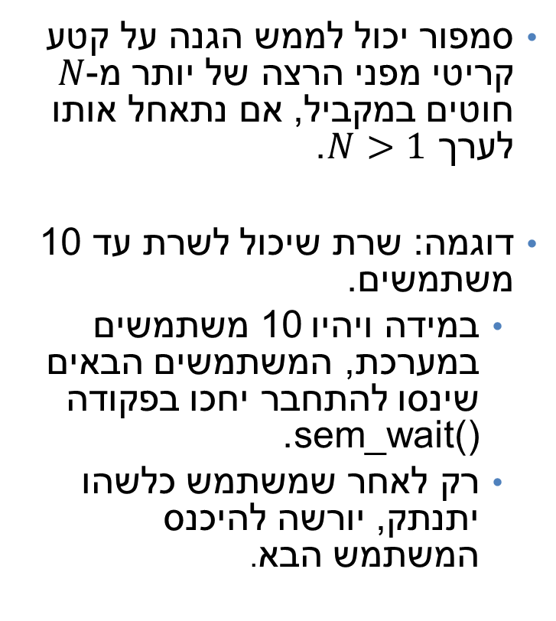
דוגמה: סמפור בתור מנעול "משוכלל"
sem_t sem;
sem_init(&sem, 0, 10);
void login() {
sem_wait(&sem);
// do login stuff
}
void logout() {
// do logout stuff
sem_post(&sem);
}
סמפור יכול לממש הגנה על קטע קריטי מפני הרצה של יותר מ-$N$ חוטים במקביל, אם נתאחל אותו לערך $N>1$.
דוגמה: שרת שיכול לשרת עד 10 משתמשים.
במידה ויהיו 10 משתמשים במערכת, המשתמשים הבאים שינסו להתחבר יחכו בפקודה sem_wait().
רק לאחר שמשתמש כלשהו יתנתק, יורשה להיכנס המשתמש הבא.

Slide 36
דוגמה: סמפור להבטחת סדר
mutex_t m;
sem_t queue_size;
sem_init(&queue_size, 0, 0);
void enqueue(item x) {
mutex_lock(&m);
/* add x to tail */
mutex_unlock(&m);
sem_post(&queue_size);
}
item dequeue() {
sem_wait(&queue_size);
mutex_lock(&m);
/* remove from head */
mutex_unlock(&m);
}
אם נאתחל את הסמפור ל-0, החוט השני יחכה לראשון.
השימוש בסמפור פשוט יותר מאשר במשתנה תנאי כי post() של סמפור לא הולך לאיבוד.

Slide 37

הפסקה

Slide 38
דוגמה: מימוש מנעול קוראים-כותבים

Slide 39
מנעול קוראים-כותבים
מנגנון סנכרון המאפשר להגן על מבנה נתונים באופן הבא:
מספר חוטים יכולים לקרוא את המידע (מבלי לשנות אותו) בו-זמנית.
כאשר חוט רוצה לעדכן את המידע, הוא צריך גישה בלעדית למבנה הנתונים.
רעיון מרכזי: קריאות מקביליות אינן מפריעות זו לזו
לדוגמה, כדי להגן על משתנה x הנגיש ממספר חוטים:
בשקפים הבאים נדגים כיצד ניתן לממש מנעול קוראים-כותבים באמצעות משתני תנאי.
בהרצאה ראיתם איך להשתמש בסמפור למטרה זו.
reader thread | writer thread
read_lock(); y = 2*x; read_unlock(); | write_lock(); x = 5*x + 1; write_unlock();

Slide 40
2
שאלה ממבחן

Slide 41
מנעול קוראים-כותבים
ממשו מנעול קוראים-כותבים בעזרת משתני תנאי ומנעולי mutex בלבד (בשונה מהמימוש שראיתם בהרצאה באמצעות סמפורים).
יש לממש את 5 הפונקציות הבאות:
reader_lock()
reader_unlock()
writer_lock()
writer_unlock()
readers_writers_init()

Slide 42
מימוש מנעול קוראים-כותבים (1)
int readers_inside, writers_inside;
cond_t read_allowed;
cond_t write_allowed;
mutex_t global_lock;
void readers_writers_init() {
readers_inside = 0;
writers_inside = 0;
cond_init(&read_allowed, NULL);
cond_init(&write_allowed, NULL);
mutex_init(&global_lock, NULL);
}
מה ערכו המקסימלי של
writers_inside?

Slide 43
מימוש מנעול קוראים-כותבים (2)
למה משתמשים בלולאת while ולא תנאי if?
void reader_lock() {
mutex_lock(&global_lock);
while (writers_inside > 0)
cond_wait(&read_allowed, &global_lock);
readers_inside++;
mutex_unlock(&global_lock);
}
void reader_unlock() {
mutex_lock(&global_lock);
readers_inside--;
if (readers_inside == 0)
cond_signal(&write_allowed);
mutex_unlock(&global_lock);
}
Notes:
תשובה: צריך לבדוק את התנאי גם לאחר wait() כפי שראינו קודם.

Slide 44
מימוש מנעול קוראים-כותבים (3)
void writer_lock() {
mutex_lock(&global_lock);
while (writers_inside + readers_inside > 0)
cond_wait(&write_allowed, &global_lock);
writers_inside++;
mutex_unlock(&global_lock);
}
void writer_unlock() {
mutex_lock(&global_lock);
writers_inside--;
if (writers_inside == 0) {
cond_broadcast(&read_allowed);
cond_signal(&write_allowed);
}
mutex_unlock(&global_lock);
}
האם יש צורך ב-if?
למה לא להשתמש ב-broadcast כדי להעיר את כל הכותבים?
Notes:
תשובה 1#: לא, אין צורך ב-if כי התנאי בהכרח מתקיים.
תשובה 2#: כי לפי ההגדרה רק כותב אחד יכול להיות בקטע הקריטי. אם נעיר את כולם, לכל היותר כותב אחד יתקדם והשאר יחזרו להמתין.

Slide 45
חסרונות של המימוש
הרעבת כותבים וחוסר הוגנות: כל עוד המנעול אצל הקוראים, קורא חדש שמגיע יצליח להיכנס ויעקוף כותבים שהגיעו לפניו.
חוסר סדר: לא ניתן לדעת האם הקוראים או הכותב יכנסו לקטע הקריטי.
תלוי מי יצליח לתפוס ראשון את המנעול global_lock שמשתחרר בסיום writer_unlock().
האם ואיך אפשר לפתור בעיות אלו?
https://en.wikipedia.org/wiki/Readers%E2%80%93writers_problem

Slide 46
3
שאלה ממבחן

Slide 47
מועד א', אביב 2008, שאלה 1
נרצה לממש מנעול קוראים/כותבים עם עדיפות לכותבים.
בעדיפות לכותבים הכוונה שאם יש גם קוראים וגם כותבים המחכים להיכנס לקטע הקריטי, הכותבים מקבלים עדיפות – יכנסו תמיד לפני הקוראים.
סעיף א: סמנו בעיגול את כל הדרישות מפתרון הבעיה החדשה.
יכול להיות לכל היותר קורא אחד בקטע קריטי.
יכול להיות לכל היותר כותב אחד בקטע קריטי.
אסור לכותבים וקוראים להיות בקטע קריטי בו זמנית.
אסור להרעיב קוראים שמנסים להיכנס לקטע קריטי.
אסור להרעיב כותבים שמנסים להיכנס לקטע קריטי.
יתכן מצב שקורא שהגיע אחרי כותב ייכנס לקטע הקריטי לפניו.
יתכן מצב שכותב שהגיע אחרי קורא ייכנס לקטע הקריטי לפניו.
X
V
V
X
V
X
V
Notes:
הערה לגבי שתי הנקודות האחרונות: הניסוח לא מספיק ברור, כי המינוח "הגיע אחרי" לא מוגדר חד-משמעית.
הניסוח המדויק הוא כפי שהוגדר בתחילת השאלה, כלומר אם יש גם קוראים ממתינים וגם כותבים ממתינים, אז הכותבים מקבלים עדיפות.
לדוגמה: נניח כי כרגע יש כותב יחיד שסיים את write_lock(), אבל עוד לא התחיל את write_unlock().
כעת הגיע קורא ויצא להמתנה ב-read_lock(). לאחר מכן הגיע כותב נוסף וגם יצא להמתנה ב-write_lock().
לאחר שהכותב הראשון יעזוב, נרצה שהכותב השני ייכנס למרות שהוא הגיע אחרי הקורא.

Slide 48
מועד א', אביב 2008, שאלה 1
sem_t sem; // Global semaphore, with initial value 1
int writer_lock() {
sem_wait(sem);
}
int writer_unlock() {
sem_post(sem);
}
int reader_lock() {
while(sem_getvalue(sem) <= 0)
sleep(1);
sem_wait(sem);
}
int reader_unlock() {
sem_post(sem);
}
סעיף ב: להלן הצעה לפתרון בעיית קוראים/כותבים עם עדיפות לכותבים, המשתמשת בסמפורים.
תארו 3 בעיות שונות של נכונות ו/או יעילות שיש בפתרון הנ"ל. הניחו כי הסמפור הינו הוגן.

Slide 49
מועד א', אביב 2008, שאלה 1
sem_t sem; // Global semaphore, with initial value 1
int writer_lock() {
sem_wait(sem);
}
int writer_unlock() {
sem_post(sem);
}
int reader_lock() {
while(sem_getvalue(sem) <= 0)
sleep(1);
sem_wait(sem);
}
int reader_unlock() {
sem_post(sem);
}
בעיית נכונות: הפתרון לא מאפשר ליותר מקורא אחד להיכנס לקטע קריטי (בעיית נכונות).
בעיית נכונות: אם יש גם קוראים וגם כותבים, הכותבים לא בהכרח יקבלו עדיפות ועלולים להיות מורעבים בניגוד לדרישה.
בעיית יעילות: קוראים מבצעים busy wait.

Slide 50
מועד א', אביב 2008, שאלה 1
סעיף ג: כתבו קוד הפותר את בעיית קוראים/כותבים עם עדיפות לכותבים, המשתמש במנעולים ומשתני תנאי.
ניתן להגדיר משתנים גלובליים ואמצעי סנכרון כרצונכם, (מנעולים, ומשתני תנאי) אבל יש לזכור כי יעילות הפתרון מהווה חלק מהציון (כלומר מיעוט אמצעי הסנכרון עדיף וקטעים קריטיים קצרים עדיפים). ניתן להניח שעדיפות כל החוטים זהה ואמצעי הסנכרון הינם הוגנים.
רמז: מומלץ להיעזר בפתרון הבעיה של מנעול קוראים/כותבים עם עדיפות לקוראים, כפי שהוצגה בתרגול.

Slide 51
מימוש מנעול קוראים-כותבים (1)
int readers_inside, writers_inside, writers_waiting;
cond_t read_allowed;
cond_t write_allowed;
mutex_t global_lock;
void readers_writers_init() {
readers_inside = 0;
writers_inside = 0;
writers_waiting = 0;
cond_init(&read_allowed, NULL);
cond_init(&write_allowed, NULL);
mutex_init(&global_lock, NULL);
}

Slide 52
מועד א', אביב 2008, שאלה 1
void reader_lock() {
mutex_lock(&global_lock);
while (writers_inside > 0 || writers_waiting > 0)
cond_wait(&read_allowed, &global_lock);
readers_inside++;
mutex_unlock(&global_lock);
}
void reader_unlock() {
mutex_lock(&global_lock);
readers_inside--;
if (readers_inside == 0)
cond_signal(&write_allowed);
mutex_unlock(&global_lock);
}

Slide 53
מועד א', אביב 2008, שאלה 1
void writer_lock() {
mutex_lock(&global_lock);
writers_waiting++;
while (writers_inside + readers_inside > 0)
cond_wait(&write_allowed, &global_lock);
writers_waiting--;
writers_inside++;
mutex_unlock(&global_lock);
}
void writer_unlock() {
mutex_lock(&global_lock);
writers_inside--;
if (writers_inside == 0) {
cond_broadcast(&read_allowed);
cond_signal(&write_allowed);
}
mutex_unlock(&global_lock);
}

Slide 54
סינכרון בגרעין לינוקס

Slide 55
משל המסעדה
דמיינו מסעדה ובה המלצר מטפל בשני סוגי לקוחות:
מלצר יחיד יכול לטפל במספר לקוחות "בו-זמנית", למשל: להתחיל לטפל בלקוח רגיל, לעבור ללקוח VIP שהגיע פתאום, ואחר-כך לחזור ללקוח הרגיל.
כאשר יש כמה מלצרים, כל אחד מהם יכול לטפל בלקוח אחר.
לקוחות VIP | לקוחות רגילים
המלצר מטפל מיד בכל לקוח VIP שמגיע, גם אם צריך לעזוב באמצע לקוח אחר (רגיל או VIP). | המלצר מטפל בלקוחות רגילים לפי סדר הגעתם.
המלצר לא יעזוב לקוח VIP לטובת לקוח רגיל. | המלצר יעבור ללקוח הרגיל הבא רק אחרי שסיים עם הקודם.
לקוח VIP לעולם לא ישחרר את המלצר שמטפל בו כרגע. | לקוח רגיל יכול גם לשחרר את המלצר שמטפל בו כרגע לטובת לקוח אחר.

Slide 56
הגרעין הוא כמו מלצר
הגרעין מטפל בשני סוגי פסיקות (לקוחות):
מעבד יחיד יכול לטפל במספר פסיקות "בו-זמנית", למשל: להתחיל לטפל בקריאת מערכת, ואז לעבור לטפל בפסיקת שעון שהגיעה פתאום.
במערכת עם מספר מעבדים, כל מעבד יכול לטפל בפסיקה שונה.
פסיקות חומרה | פסיקות תוכנה / חריגות
הגרעין מטפל בפסיקות חומרה מיד עם הגעתן, גם אם הוא באמצע טיפול בפסיקת חומרה אחרת או חריגה. | הגרעין מטפל בחריגות (קריאות מערכת או שגיאות) שיוצר המשתמש לפי סדר הגעתן.
שגרת טיפול בפסיקת חומרה לעולם לא יוצרת חריגה.** | שגרת טיפול בחריגה לעולם לא יוצרת חריגה נוספת.**
שגרת טיפול בפסיקת חומרה לעולם לא תשחרר את המעבד. | קריאות מערכת חוסמות (כמו read) יכולות לוותר על המעבד.
Notes:
תזכורת מאת"מ: פסיקה (interrupt) היא אות הנשלח למעבד לציון אירוע הדורש את טיפולו.
** למעט חריגת דף (page fault).

Slide 57
איך זה קשור לבעיות סנכרון?
נסתכל על התרחיש הבעייתי הבא:
במסעדה יש ערכת תה אחת המורכבת ממספר חלקים (קנקן, כוסות, ...).
לקוח רגיל נכנס למסעדה ומבקש תה.
המלצר מתחיל לעבוד ומגיש ללקוח את הקנקן.
לפתע נכנס לקוח VIP ומבקש גם תה. המלצר כמובן ניגש לשרת אותו מיד.
המלצר מעביר לו את הכוסות, אבל הקנקן עדיין אצל לקוח הרגיל.
כל לקוח מחזיק חלק מהערכה בגלל שהמלצר לא הביא אותה בצורה אטומית.
ההקבלה לגרעין המשרת פסיקות: בעיית אטומיות בגישה למשתנים משותפים.

Slide 58
מסלולי בקרה בגרעין
מסלול בקרה בגרעין (kernel control path) – סדרת פקודות בקוד הגרעין המתבצעת מרגע קבלת פסיקה ועד סיום הטיפול בה.
דוגמה 1:
sys_wait(){
...
...
// Change kernel data structures
...
...
...
} // sys_wait finished
דוגמה 1:
scheduler_tick(){
...
...
// Change kernel data structures
...
...
...
} // scheduler tick finished
Notes:
Please note: sys_wait blocks- The code is not done in “one sweep”, but is divided into two logical parts – go to sleep, wake up from sleep. This still counts as a kernel control path.
The accurate definition is that a control path starts from the gate and ends at the end of ret_from_{syscall/interrupt/exception}

Slide 59
מסלולי בקרה בגרעין
מסלולי בקרה מטפלים בארבעה סוגי פסיקות:
קריאת מערכת חוסמת – יכולה לגרום לתהליך לוותר על המעבד ולעבור לתור המתנה (כלומר, היא חוסמת את התקדמות התהליך).
למשל, wait() מעבירה את תהליך האב לתור המתנה עד לסיום של אחד מבניו.
קריאת מערכת לא חוסמת – לעולם אינה חוסמת את התקדמות התהליך.
למשל fork() או getpid().
חריגה – שגיאה שנוצרת ע"י קוד משתמש.
למשל חלוקה באפס.
פסיקת חומרה – פסיקה אסינכרונית מהתקן חומרה חיצוני.
למשל פסיקת שעון.
Notes:
טעות נפוצה של סטודנטים: קריאת מערכת חוסמת אינה חוסמת פסיקות.

Slide 60
מסלולי בקרה נחתכים
מסלולי בקרה עלולים לחתוך זה את זה או להשתלב (interleave) זה בזה.
דוגמאות:
לפני סיום הביצוע של קריאת המערכת fork(), התקבלה פסיקת שעון, אשר גרמה לשמירת ההקשר הנוכחי ומעבר לביצוע של scheduler_tick ⬅ פסיקת חומרה חתכה קריאת מערכת לא חוסמת.
תהליך A קרא לקריאת המערכת wait(), יצא להמתנה והעביר את המעבד לתהליך B. תהליך B קורא בינתיים לקריאת המערכת getpid() ⬅ קריאת מערכת לא חוסמת חתכה קריאת מערכת חוסמת.
שני מעבדים שונים מטפלים בו-זמנית בשתי חריגות שיצרו התהליכים שרצו עליהם ⬅ חריגה חתכה חריגה.
יש להגן על מבני נתונים בגרעין הנגישים למסלולי בקרה נחתכים.
גישה למבני נתונים של הגרעין מהווה קטע קריטי שחייב להתבצע בשלמותו ע"י מסלול הבקרה שנכנס אליו לפני שמסלול בקרה אחר יוכל להיכנס אליו.
Notes:
שימו לב: החיתוך הוא בין מסלולי קוד בגרעין. אין משמעות לתהליכים המעורבים.

Slide 61
אילו חיתוכים אפשריים?
במערכת מעבד יחיד: בגלל שלא ניתן להפקיע תהליך המריץ קוד גרעין (non-preemptible kernel), מתאפשרים החיתוכים הבאים:
מסלולים שאינם יכולים להיחתך:
פסיקת חומרה אף פעם לא קוראת לקריאת מערכת.
פסיקת חומרה אף פעם לא גורמת לחריגה (למעט חריגת דף).
חריגה אף פעם לא גורמת לחריגה נוספת (למעט חריגת דף).
במערכת מרובת מעבדים: כל מסלולי הבקרה יכולים להיחתך כי מעבדים שונים יכולים להריץ בו-זמנית מסלולי בקרה שונים.
יכולה להיחתך ע"י | סוג
כל מסלול בקרה | קריאת מערכת חוסמת
פסיקות חומרה בלבד | קריאת מערכת לא חוסמת או חריגה
פסיקות חומרה בלבד | פסיקות חומרה

Slide 62
פסיקות חומרה במערכת מעבד יחיד
פסיקת חומרה חדשה יכולה להגיע תוך-כדי ביצוע:
פסיקת תוכנה.
פסיקת חומרה אחרת (קינון פסיקות חומרה)
לכאורה, יש להגן על מבני נתונים הנגישים לפסיקות חומרה באמצעות מנעולים.
בפועל, נעילה בקרנל היא בעייתית במערכת עם מעבד יחיד. נדגים באמצעות התרחיש הבא:
מסלול בקרה 1# מטפל בפסיקת חומרה כלשהי ומחזיק מנעול.
פסיקת חומרה אחרת מגיעה ומטופלת מיד במסלול בקרה 2# ע"י קטיעת מסלול בקרה 1#. פסיקת חומרה זו במקרה ניגשת לאותם מבני הנתונים של מסלול בקרה 1#
מסלול בקרה 2# מנסה לתפוס את המנעול, ולכן הוא ממתין לסיום מסלול 1#.
אבל גם מסלול בקרה 1# ממתין לסיום מסלול 2# לפני שיחזור לרוץ.
קיבלנו deadlock.

Slide 63
נטרול פסיקות מקומי
כאמור, תפיסת מנעול במהלך טיפול בפסיקות חומרה עלולה להוביל ל-deadlock במערכת עם מעבד יחיד.
לכן יש להשתמש באמצעי סנכרון אחר: נטרול פסיקות מקומי (Local Interrupt Disabling).
כדי לנטרל פסיקות יש לכבות את הדגל IF של רגיסטר EFLAGS.
כל עוד IF==0, המעבד המקומי (שמריץ את הקטע הקריטי) לא יקבל פסיקות חומרה וכך הקטע הקריטי יתבצע בצורה אטומית.
שימו לב: נטרול הפסיקות לזמן רב עלול לגרום לפגיעה בביצועים ולאובדן פסיקות חיוניות, ולכן משתמשים באמצעי זה כמוצא אחרון.
Notes:
בפועל, נטרול פסיקות מקומית מתבצעת בצורה הבאה:
לפני הקטע הקריטי שומרים את הדגל IF ואז מציבים לו 0.
בסיום הקטע הקריטי משחזרים את הערך שנשמר.
למה לא פשוט מכבים את IF לפני הקטע הקריטי ומדליקים אותו לאחר הקטע הקריטי?
תשובה: מפני שהדגל IF לא דלק בהכרח לפני הכיבוי. חסימת פסיקות מתבצעת בכניסה לקטע קריטי וייתכן שקטעים קריטיים שונים מקוננים זה בזה.
לדוגמה, אם שגרת הטיפול בפסיקת חומרה צריכה לתפוס שני מנעולים, היא תקרא ל:
spin_lock_irq(lock1);
…
spin_lock_irq(lock2);
… // starting nested critical section
… // leaving nested critical section
spin_unlock_irq(lock2);
…
spin_unlock_irq(lock1);
הנעילה הראשונה תחסום פסיקות, הנעילה השניה כבר לא משפיעה על הדגל IF. בסיום הקטע הקריטי הפנימי, אסור להדליק את הדגל IF כי אנחנו עדיין בתוך קטע קריטי שנעל אותו.
שימו לב: ההסבר המופיע בספר UTLK3 הוא שגוי לדעתי:
“When the kernel enters a critical section, it disables interrupts by clearing the IF flag of the eflags register. But at the end of the critical section, often the kernel can’t simply set the flag again. Interrupts can execute in nested fashion, so the kernel does not necessarily know what the IF flag was before the current control path executed. In these cases, the control path must save the old setting of the flag and restore that setting at the end.”
פסיקות חומרה אינן יכולות להיקטע ע"י פסיקות תוכנה (פרט לחריגת דף) ולכן צריך להגן על פסיקות חומרה רק מפני פסיקות חומרה אחרות. אבל אם המעבד מטפל כרגע בפסיקות חומרה, אז בוודאות היא הגיעה כאשר IF==1 ולכן אנחנו יודעים מה היה הערך הקודם של דגל IF. לכן הטיעון שלא ניתן לדעת את ערכו הקודם של דגל IF לא נשמע הגיוני.

Slide 64
דוגמה: נטרול פסיקות מקומי ב- schedule()
ישנם מבני נתונים בגרעין הנגישים גם לפסיקות חומרה וגם לקריאות מערכת, למשל תור הריצה (runqueue).
קריאת המערכת wait() יכולה להוציא את התהליך הנוכחי ממבנה active בפונקציה schedule().
פסיקת שעון יכולה להעביר את התהליך הנוכחי ממבנה active ל-expired בשגרה scheduler_tick().
אם מסלולי הבקרה של קריאת המערכת wait() ופסיקת השעון ייחתכו, המבנה active עלול להגיע למצב לא תקין.
במערכת מעבד יחיד: נטרול פסיקות מקומי בפונקציה schedule() הכרחי ומספיק כדי למנוע חיתוך בין מסלולי בקרה כמו בדוגמה הנ"ל.
במערכת מרובת מעבדים: יש להוסיף מנעול spinlock (ראו בשקף הבא...)
Notes:
בפועל, נטרול פסיקות מקומית מתבצעת בצורה הבאה:
לפני הקטע הקריטי שומרים את הדגל IF ואז מציבים לו 0.
בסיום הקטע הקריטי משחזרים את הערך שנשמר.
למה לא פשוט מכבים את IF לפני הקטע הקריטי ומדליקים אותו לאחר הקטע הקריטי?
תשובה: מפני שהדגל IF לא דלק בהכרח לפני הכיבוי. חסימת פסיקות מתבצעת בכניסה לקטע קריטי וייתכן שקטעים קריטיים שונים מקוננים זה בזה.
לדוגמה, אם שגרת הטיפול בפסיקת חומרה צריכה לתפוס שני מנעולים, היא תקרא ל:
spin_lock_irq(lock1);
…
spin_lock_irq(lock2);
… // starting nested critical section
… // leaving nested critical section
spin_unlock_irq(lock2);
…
spin_unlock_irq(lock1);
הנעילה הראשונה תחסום פסיקות, הנעילה השניה כבר לא משפיעה על הדגל IF. בסיום הקטע הקריטי הפנימי, אסור להדליק את הדגל IF כי אנחנו עדיין בתוך קטע קריטי שנעל אותו.
שימו לב: ההסבר המופיע בספר UTLK3 הוא שגוי לדעתי:
“When the kernel enters a critical section, it disables interrupts by clearing the IF flag of the eflags register. But at the end of the critical section, often the kernel can’t simply set the flag again. Interrupts can execute in nested fashion, so the kernel does not necessarily know what the IF flag was before the current control path executed. In these cases, the control path must save the old setting of the flag and restore that setting at the end.”
פסיקות חומרה אינן יכולות להיקטע ע"י פסיקות תוכנה (פרט לחריגת דף) ולכן צריך להגן על פסיקות חומרה רק מפני פסיקות חומרה אחרות. אבל אם המעבד מטפל כרגע בפסיקות חומרה, אז בוודאות היא הגיעה כאשר IF==1 ולכן אנחנו יודעים מה היה הערך הקודם של דגל IF. לכן הטיעון שלא ניתן לדעת את ערכו הקודם של דגל IF לא נשמע הגיוני.

Slide 65
פסיקות חומרה במערכת מרובת ליבות
במערכת מרובת ליבות, מעבדים שונים יכולים לגשת בו-זמנית למבני נתונים משותפים ⬅ יש להוסיף נעילה מעבר לחסימת הפסיקות המקומית.
שגרות טיפול בפסיקות חומרה עושות שימוש במנעולי spinlock (מנעולים הממומשים כ-busy wait).
שאלה: מדוע מעדיפים מנעולי spinlock על-פני מנעולי סמפור?
busy wait הוא המתנה יעילה יותר כאשר מדובר בנעילות קצרות מאוד כפי שקורה בגרעין, מפני שכך נחסכת התקורה של כניסה ויציאה מהמתנה.
בעיית הוגנות, למשל בתרחיש הבא:
תהליך רץ, ובאותו הזמן מתקבלת פסיקת חומרה (למשל מהמקלדת).
הטיפול בפסיקה מנסה לתפוס את המנעול, אבל המנעול כבר תפוס.
התהליך עובר לתור המתנה (יתכן לזמן רב) מסיבה שאינה תלויה בו.
Notes:
מוגדר ע"י טיפוס spinlock_t בקובץ גרעין include/linux/spinlock.h .

Slide 66
קריאות מערכת חוסמות
כעת נניח שמבנה נתונים כלשהו אינו נגיש לפסיקות חומרה, אבל נגיש לקריאות מערכת חוסמות.
צריך להגן על מבנה נתונים כזה אפילו במערכת עם מעבד יחיד כי קריאות מערכת חוסמות מוותרות על המעבד ולכן אינן מתבצעות בצורה אטומית.
טקטיקות ההגנה האפשריות:
להשאיר את מבנה הנתונים במצב תקין לפני הוויתור על המעבד בקריאה ל-schedule() – בדרך כלל בלתי אפשרי.
בחזרה לביצוע יש לבדוק שהנתונים לא שונו ע"י מסלול בקרה אחר.
להבטיח אטומיות בגישה למבני הנתונים ע"י נעילת סמפור.
למשל: read() מחזיקה מנעול לכל קובץ/תיקיה כדי להגן על ה-inode שלו.
תהליך שני שינסה לתפוס את הסמפור בקריאת מערכת read() יעבור לתור המתנה. בעתיד, התהליך הראשון ישחרר את הסמפור והתהליך השני יתעורר וימשיך בפעולתו.
הסמפור מספק הגנה מפני ביצוע במקביל גם במערכת מרובת מעבדים.
Notes:
הטיפוס struct semaphore מיועד לשימוש פנימי בגרעין בלבד ומוגדר בקובץ: include/asm-i386/semaphore.h .
From UTLK 2, pages 213—214:
5.5.5 Inode Semaphore
As we shall see in Chapter 12, Linux stores the information on a disk file in a memory object called an inode. The corresponding data structure includes its own semaphore in the i_sem field.
A huge number of race conditions can occur during filesystem handling. Indeed, each file on disk is a resource held in common for all users, since all processes may (potentially) access the file content, change its name or location, destroy or duplicate it, and so on. For example, let's suppose that a process lists the files contained in some directory. Each disk operation is potentially blocking, and therefore even in uniprocessor systems, other processes could access the same directory and modify its content while the first process is in the middle of the listing operation. Or, again, two different processes could modify the same directory at the same time. All these race conditions are avoided by protecting the directory file with the inode semaphore.

Slide 67
קריאות מערכת לא חוסמות + חריגות
כעת נניח שמבנה נתונים כלשהו נגיש לחריגות ו/או לקריאות מערכת לא חוסמות בלבד. מה אמצעי ההגנה הנדרשים?
במערכת עם מעבד יחיד:
קריאות מערכת לא חוסמות וחריגות מתבצעות בצורה אטומית (ביחס לקריאות מערכת לא חוסמות וחריגות אחרות) בגלל שלא ניתן להפקיע את המעבד מתהליך במצב גרעין ⬅ אין צורך בהגנה.
במערכת מרובת מעבדים:
כל קריאות המערכת (חוסמות ולא חוסמות) והחריגות יכולות להתבצע במקביל ולכן הן צריכות להשתמש בסמפורים כדי להגן על מבני נתונים משותפים.

Slide 68
אמצעי הגנה במערכת מעבד יחיד
לא
מבנה הנתונים נגיש לפסיקות חומרה?
כן
לא
מבנה הנתונים נגיש לקריאות מערכת חוסמות?
כן
נטרול פסיקות מקומי
עד סיום הטיפול במבני הנתונים
מבנה הנתונים נגיש לחריגות או קריאות מערכת לא חוסמות?
כן/לא
מנעול סמפור
(אין צורך בהגנה)

Slide 69
אמצעי הגנה במערכת מרובת מעבדים
לא
מבנה הנתונים נגיש לפסיקות חומרה?
כן
לא
מבנה הנתונים נגיש לקריאות מערכת חוסמות?
כן
נטרול פסיקות מקומי + מנעול spinlock
מבנה הנתונים נגיש לחריגות או קריאות מערכת לא חוסמות?
כן
מנעול סמפור
לא
(אין צורך בהגנה) מנעול סמפור
אין צורך בהגנה

